Slide 1
Etichetarea părților de vorbire

Slide 2
Proiect de diplomă
Universitatea “Lucian Blaga” din Sibiu,
Departamentul de Calculatoare și Inginerie Electrică
Etichetarea părților de vorbire
Specializarea: Ingineria Sistemelor Multimedia
Îndrumător: Conf. dr. ing. Morariu Daniel
Absolvent: Bărbulescu Adrian
Sibiu 2020

Slide 3
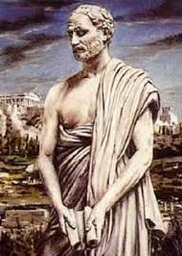
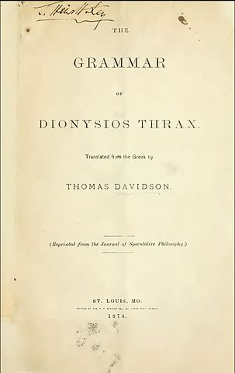
Introducere
Partea de vorbire
Partea de vorbire (în engleză part of speech), este o clasă de cuvinte stabilită după sensul lor lexical și după caracteristicile lor morfologice și sintactice.
Etichetarea părților de vorbire
Etichetarea părților de vorbire (în engleză part of speech tagging) este procesul în care cuvintele dintr-o propoziție vor primi o clasă etichetă (în engleză numit și tag) cu partea de vorbire a acestora.
Gramaticianul grec, Dionysius Thrax (secolul I î.Hr), a clasat cuvintele în opt părți de vorbire: substantiv, verb, participiu, articol (incluzând și pronumele relativ), pronume, prepoziție, adverb și conjuncție.
Părțile de vorbire folosite și în ziua de azi sunt: substantivul, verbul, adjectivul, adverbul, prepoziția, conjuncția, pronumele și interjecția.
Notes:
Pag. 1

Slide 4
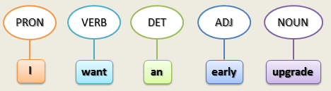
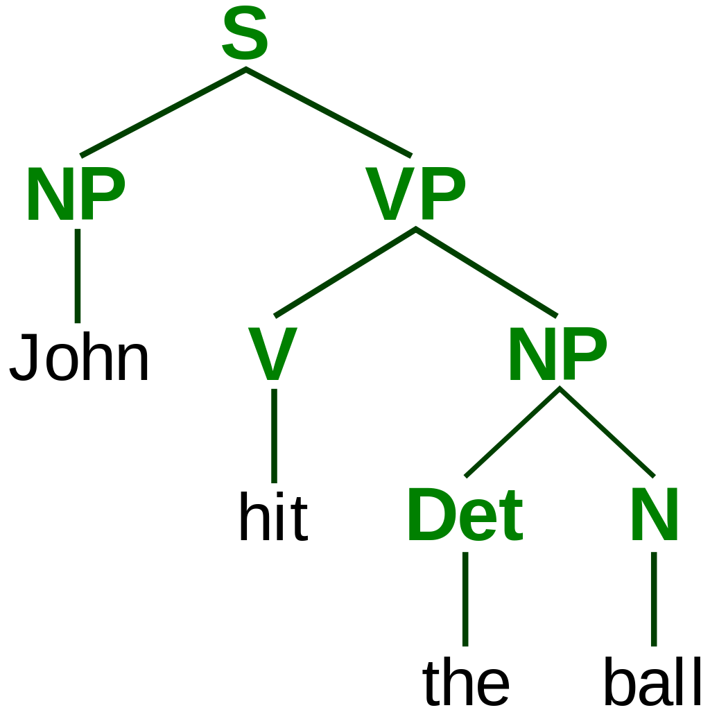
Introducere
Etichetarea este un proces de dezambiguizare, cuvintele dintr-o propoziție sunt ambigue, ele pot avea mai multe părți de vorbire în diferite contexte iar scopul etichetării este acela de a alege partea de vorbire (numit și tag) corectă în contextul respectiv.
În această lucrare este prezentat un sistem automat care analizează un text din limba engleză și încearcă să eticheteze corect părțile de vorbire. Sistemul folosește diferiți algoritmi de învățare din domeniul învățarii automate (în engleză machine learning, prescurtat ML) și algoritmi din domeniul prelucrării limbajului natural (în engleză natural language processing, prescurtat NLP).
Diferite aplicații din domeniu NLP folosesc un sistem de etichetare într-un pipeline de preprocesare. De exemplu, un program care se ocupă cu indexarea textelor și cu regăsirea acestora poate folosi un sistem de etichetare pentru a determina tagurile cuvintelor din text, mai apoi salvând cuvintele de interes (keywords) ca index.
Notes:
Pag. 1-2
Pag. 4-5 (NLP parsed tree)
Figura2: Un pipeline de preprocesare poate avea o sarcină de etichetare a părților de vorbire și una de executare a procesului de parsare a dependențelor (dependency parsing) și de creare a arborelui parsat (parse tree).

Slide 5
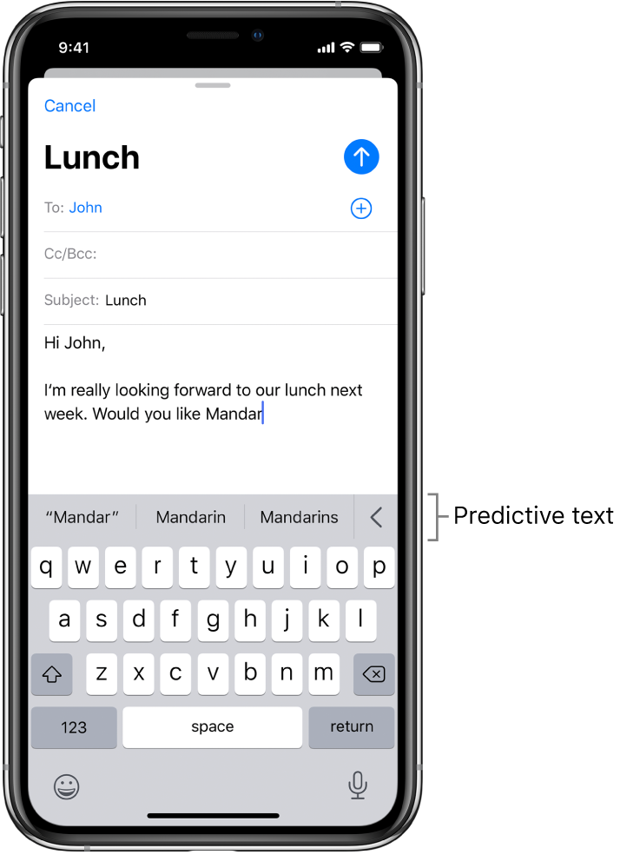







Aplicații
Notes:
Pag. 1-2
*Alte aplicații ale procesării vorbirii și a limbajului care pot folosi un sistem de etichetare in pipeline-ul de preprocesare sunt:
în E-commerce și IT, în locul unei persoane care are rolul de helpdesk, se folosesc chatboți inteligenți care oferă suport utilizatorilor
diverse tehnologii de asistență virtuală precum Alexa sau Siri utilizate într-o casă inteligentă pot procesa comenzi vocale,
site-urile de socializare colectează și procesează datele utilizatorilor oferind reclame sau pagini web pe interesul acestora,
majoritatea motoarelor de căutare cunoscute precum Google, Bing, DuckDuckGo folosesc tehnici de analiză și procesare a textului pentru a oferi cele mai relevante rezultate utilizatorilor,
aplicațiile de pe smartphone care folosesc tastatura smartscreen pentru conversații online precum WhatsApp, Facebook Messenger, au incorporat și tehnici de predicție, autocompletare și autocorectare a textului introdus de utilizator,
diferiți algoritmi pentru a marca și a elimina știrile false despre pandemia de COVID-19 au fost implementate recent pe rețelele de socializare și în motoarele de căutare, etc.

Slide 6
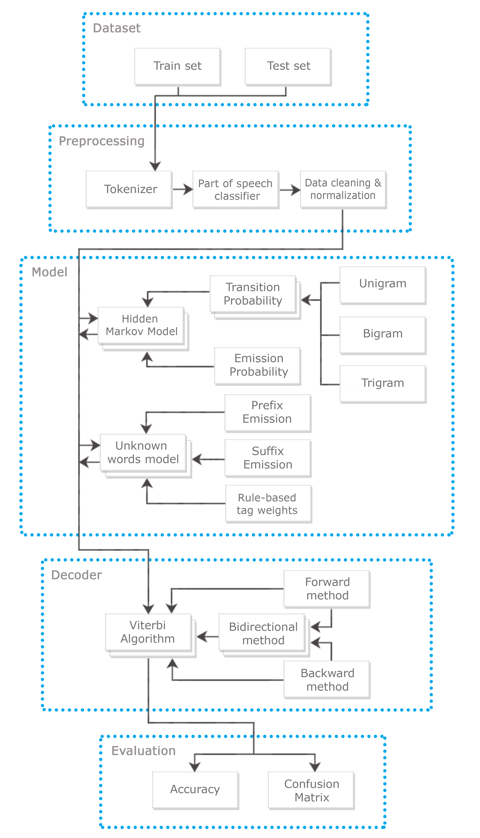

Arhitectura
Conține 5 blocuri (componente) importante:
Blocul setului de date
Blocul de preprocesare
Blocul model
Blocul de decodificare
Blocul de evaluare a modelului
Proiectul a fost scris în limbajul de programare C# .NET, target framework: .NET Core 2.1.
Notes:
Pag. 20-21
*Imaginea din dreapta este arhitectura sistemului de etichetare folosit in proiectul de diplomă.
Figură:
În prima componentă, Dataset, este descris setul de date pe care se antrenează algoritmul de învățare și pe care este testat acesta, pentru a obține performanțele sistemului de etichetare. În acesta, se descriu și 2 metode de antrenare diferite, una bazată pe antrenare și testare cu o împărțire fixă între acestea, cealaltă bazată pe cross-validation. În Preprocessing se descriu metode de curățare, integrare, transformare, reducere și discretizare a setului de date astfel încât la final, datele procesate să nu conțină informații eronate sau false. Această componentă mai include tokenizarea și clasificarea în taguri generale a setului de date.
În Model, sunt descriși algoritmii de învățare care modelează arhitectura sistemului, acesta este format din 2 modele majore precum modelul Markov cu stări ascunse (HMM) și modelul pentru cuvintele necunoscute. Modelul este cea mai importantă componentă din sistem, fără aceasta nu s-ar putea deduce partea de vorbire a cuvintelor. În Decoder, este descris algoritmul recursiv Viterbi de programare dinamică și metodele implementate împreună cu acest algoritm.
În ultima componentă, Evaluation, este evaluat algoritmul de predicție (clasificare), în funcție de diferitele metrici de evaluare precum acuratețea, precizia, recall-ul, f-measure-ul și specificitatea.

Slide 7
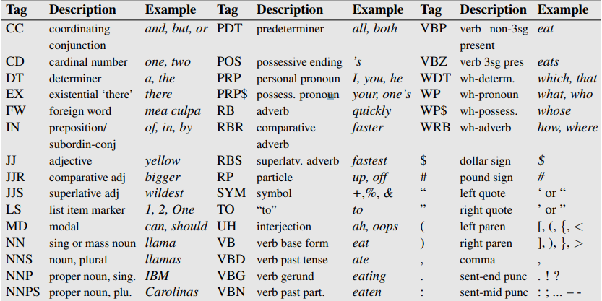
Blocul setului de date
Setul de date (numit și text corpus) este o colecție de date de tip text prelucrate și alese special pentru a putea evalua calitatea unui sistem de etichetare a părților de vorbire. Pentru setul de date se va folosi Brown Corpus, o colecție de propoziții și fraze în limba engleză colectate și organizate de W. Nelson Francis & Henry Kucera din departamentul lingvistic de la Universitatea Brown.
Categoria cu proză informativă:
A. Presă: Reportaje – 44 documente
B. Presă: Editorial – 27 documente
C. Presă: Recenzii (teatru, cărți, muzică, dans) – 17 documente
D. Religie – 17 documente
E. Skill-uri și hobby-uri – 36 documente
F. Folclor popular – 48 documente
G. Scrisori, bibliografii, biografii – 75 documente
H. Diverse – 30 documente
J. Articole științifice– 80 documente
TOTAL – 374 documente
Fiecare document are peste 2000 de cuvinte iar fiecare cuvânt (numit și token) este delimitat de un slash ‘/’, urmat de tagul aferent părții de vorbire al acestuia, sub forma “token/tag”. Setul de taguri folosit este Penn Treebank, acesta conține 45 de taguri:
Categoria cu proză imaginativă:
K. Ficțiune generală – 29 documente
L. Mister și ficțiune detectivă – 24 documente
M. Opere științifico-fantastice – 6 documente
N. Aventură și ficțiune western – 29 documente
P. Povești de dragoste – 29 documente
R. Umor – 9 documente
TOTAL – 126 documente
Notes:
Pag. 21-23
Brown Corpus: Acest set de date este folositor pentru un algoritm de invățare supervizată pe mai multe clase sau multiclass classification în engleză.

Slide 8
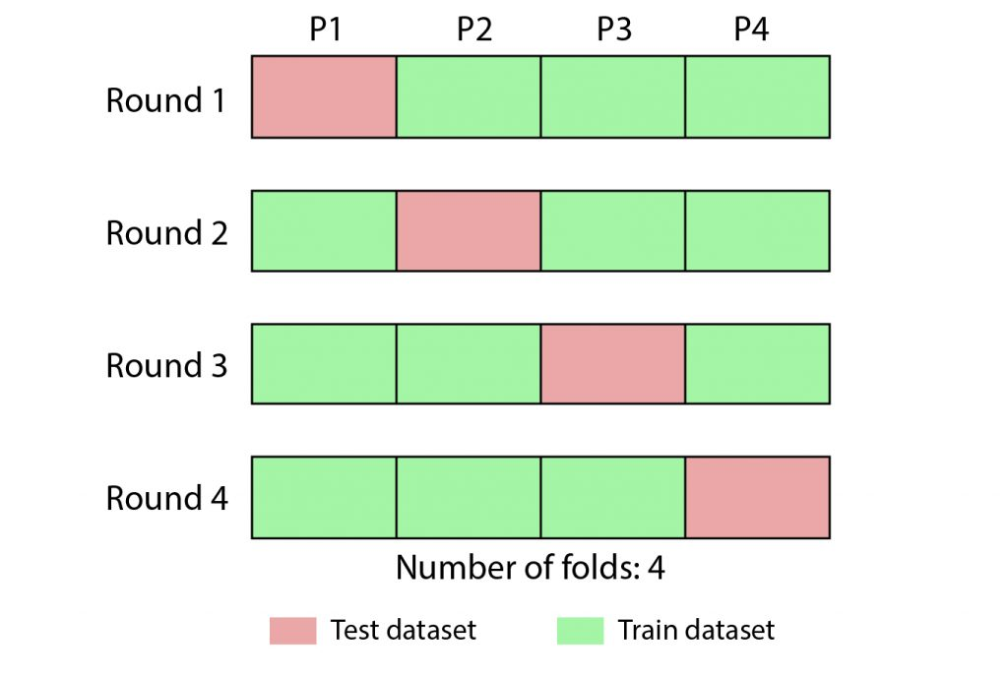
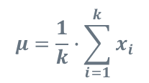
Setul de antrenament și de testare
1) Împărțire 70% - setul de antrenament, 30% - setul de testare
Această metodă nu necesită un algoritm de împărțire, pentru fiecare subcategorie din Brown Corpus, se aleg din documentele aferente acesteia, 70% documente pentru etapa de antrenare și 30% documente pentru etapa de testare.
ex. subcategoria J. Articole științifice, are în total 80 de documente, primele 56 documente (70%) vor fi folosite în etapa de antrenare iar ultimele 24 documente (30%) vor fi folosite în etapa de testare.
2) Cross-Validation
Numită și “rotation estimation”, este o tehnică de validare pentru a se vizualiza rezultatul generalizat al modelului pentru un set de date independent.
Exemplu 4 folds
cross-validation
Evaluarea finală
$$μ=\frac{1}{k}∙\sum_{i=1}^{k}{x_{i}}$$
k - numărul de folduri alese
xi – acuratețea pentru foldul i
Notes:
Pag. 23-24
Cross-Validation: Acest mod de validare este folositor pentru a vizualiza abilitatea modelului la predicția datelor noi, înlăturând probleme precum “overfitting” sau “selection-bias”, probleme în care procesul de învățare eșuează să facă predicții pe date noi deoarece modelul nu este generalizat pentru date necunoscute
Acesta presupune mai întâi alegerea unui număr K (deobicei K = 4 sau K = 10) și apoi împărțirea setului de date în K seturi, acestea fiind numite folds. După această împărțire, se vor itera foldurile create, astfel încât fiecare fold va deveni la rândul lui set de testare iar restul foldurilor vor deveni set de antrenare. Se va salva acuratețea modelului pentru fiecare fold în parte, în final obținând un rezultat pentru toate aceste folduri.
La final, după ce s-a evaluat fiecare fold în parte, se va calcula media aritmetică pe folduri pentru a obține o acuratețe totală pe tot setul de date.

Slide 9
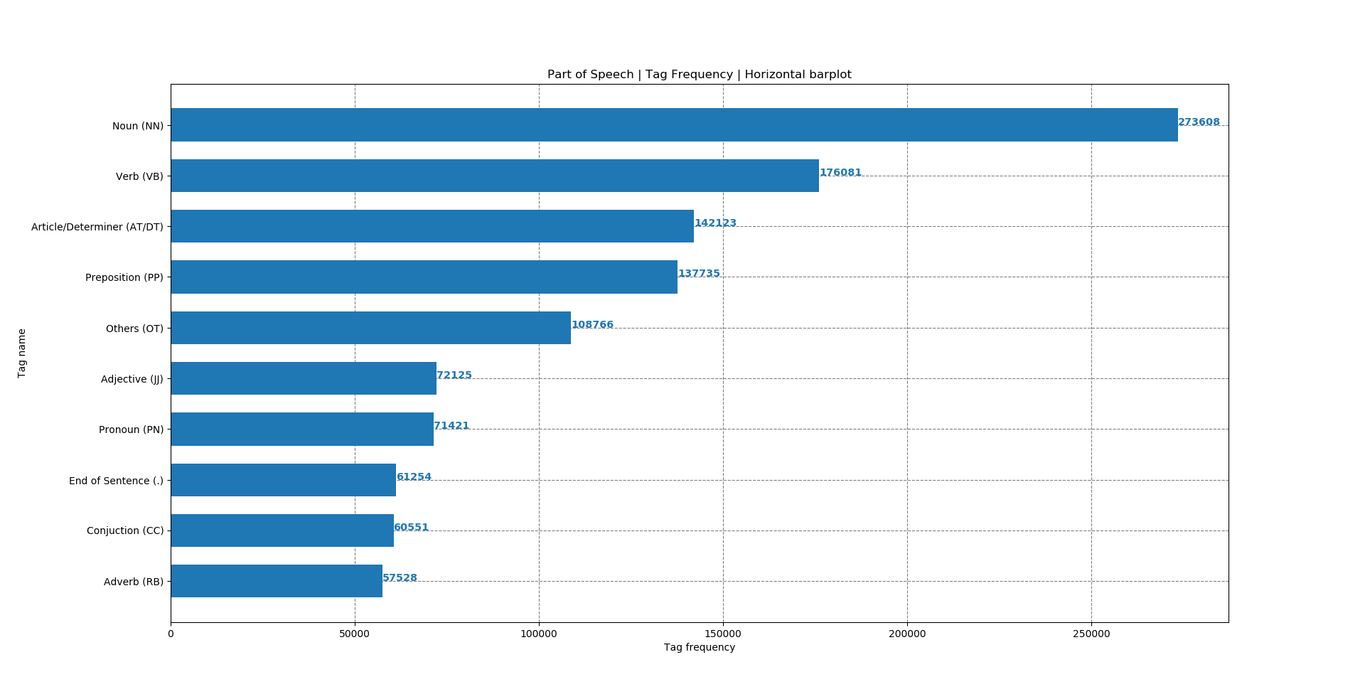
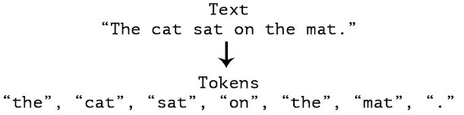
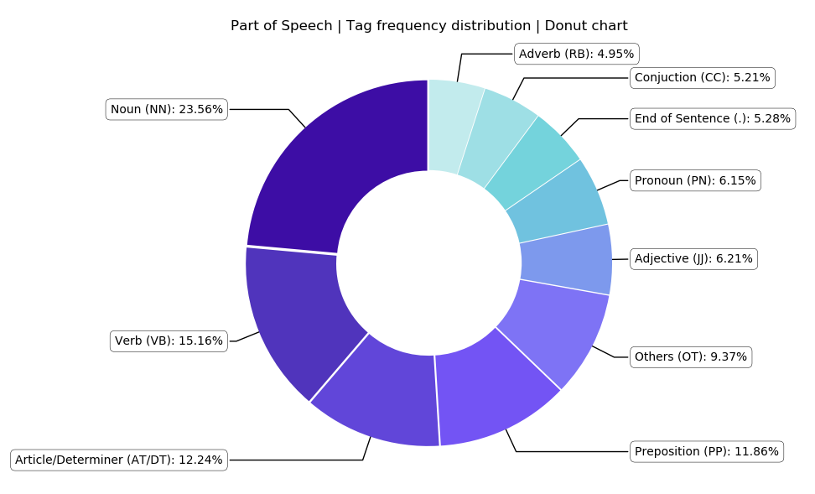
Blocul de preprocesare
Preprocesarea este procesul în care datele sunt curățate și normalizate, aceasta fiind cea mai importantă etapă într-un proiect care lucrează cu algoritmi de învățare automată (machine learning). Cele 3 subprocese implementate în etapa de preprocesare aici, sunt: tokenizarea , clasificatorul părților de vorbire, curățarea și normalizarea datelor.
Whitespace tokenization
Notes:
Pag. 26-30
Tokenization: Procesul de a delimita cuvintele dintr-un text și posibil a le clasifica, folosit în analiza lexicală, se numește proces de tokenizare. Acesta deobicei delimitează pe baza unei reguli de despărțire, algoritmul de tokenizare folosit de sistemul de etichetare se numește Whitespace Tokenizer. Algoritmul Whitespace Tokenizer împarte un string într-o listă de stringuri, fiecare string este delimitat și adăugat în listă atunci când se întâlnește caracterul de spațiu, tab sau newline (coduri ASCII: 32, 09, 13).
Clasificator părți de vorbire: Algoritmului de calcul i-ar lua foarte mult să calculeze probabilitățile tuturor tagurilor (aproximativ 100 de taguri) dacă modelul s-ar aplica pentru fiecare tag în parte, predicția ar avea de suferit. Pentru a rezolva această problemă, se introduce un clasificator al părților de vorbire care va clasifica fiecare parte de vorbire din setul de date în 10 categorii, acestea fiind părțile de vorbire de bază din limba engleză. Acest proces nu este unul automat realizat de un algoritm, ci este realizat în urma unei analize a părților de vorbire utilizate în limba engleză.
Curățarea și normalizarea datelor: Această componentă va elimina mai întâi cuvintele de oprire (caracterele care nu sunt importante la etichetarea părților de vorbire), acestea fiind: parantezele rotunde ‘()’, parantezele pătrate ‘[]’ și acoladele ‘{}’. După această etapă, algoritmul verifică dacă tokenul este un număr, dacă conține doar cifre atunci îl elimină, dacă conține și cifre dar și litere atunci elimină cifrele din acesta iar dacă trece de un anume prag de litere rămase atunci tokenul nu va fi eliminat. Înainte ca preprocesarea să se finalizeze, în etapa de antrenare, se va păstra și o listă de cuvinte care încep cu literă mare și încă o listă în care toate cuvintele sunt converite la literă mică. Cuvintele din setul de testare vor trece prin același filtru, cu excepția ultimei etape, cuvintele care încep cu literă mare nu vor fi converite la literă mică.

Slide 10
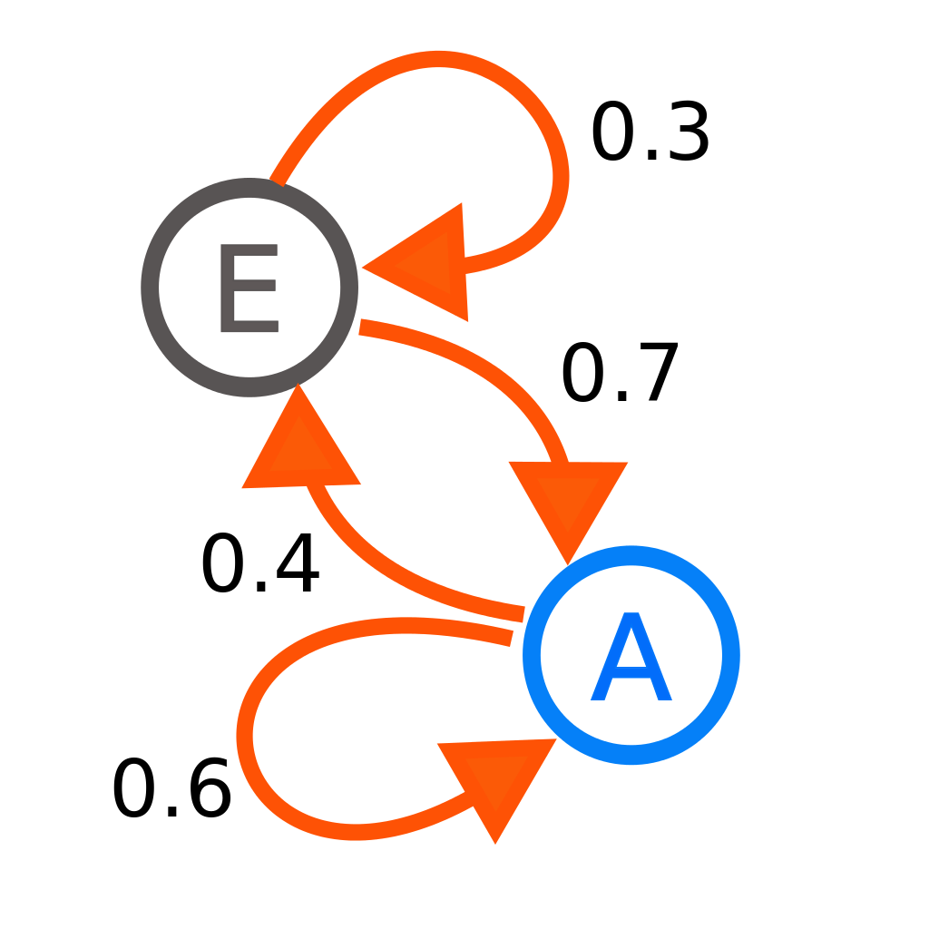
Blocul model
Modelul este partea principală din sistem, acesta conține diferite informații despre ponderile și probabilitățile tagurilor, calculate pe baza datelor antrenate. El este format din 2 submodele: modelul Markov cu stări ascunse (Hidden Markov model), modelul pentru cuvintele necunoscute (Unknown words model).
Modelul Markov cu stări ascunse este o generalizare avansată de la lanțurile Markov, inventate de matematicianul rus Andrey Markov. Un lanț Markov mai poate fi vizualizat și ca un graf orientat unde stările sunt nodurile sau vârfurile iar tranzițiile sunt arcele grafului orientat.
Lanțul Markov vine cu următoarea ipoteză importantă „pentru a putea prezice viitorul într-o secvență de stări, tot ce contează este starea curentă”. Toate stările de dinaintea stării curente nu au niciun impact și pot fi eliminate. Formula (2.1) descrie matematic această ipoteză:
$$P\left(q_{i}=a | q_{i}….q_{i−1}\right)=P\left(q_{i}=a | q_{i−1}\right)$$
Unde, $q_{i}….q_{i−1}$ este secvența de stări.
În figura de alături există 2 stări, q1= E, q2= A și 4 lanțuri totale, acestea se numesc probabilitățile de tranziție și au valorile a11= 0.3, a12= 0.7, a21= 0.4 și a22= 0.6.
Notes:
Pag. 8-10
Pag. 31-...
Figură: De exemplu, dacă s-ar converti exemplu acesta într-un exemplu real, să zicem pentru a prezice vremea, se ia starea E ca vreme însorită și A ca vreme ploioasă. Cu presupunerea că astăzi este o zi însorită, pentru a prezice vremea de mâine, modelul indică o probabilitate de 70% ca mâine să fie o zi ploioasă.

Slide 11
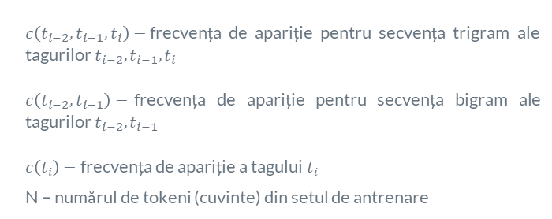
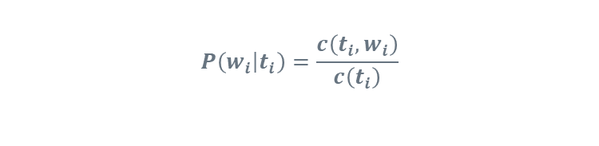
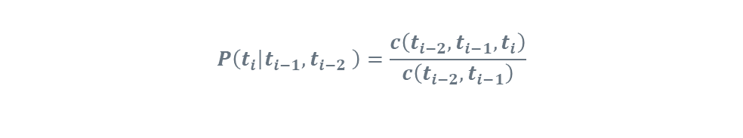
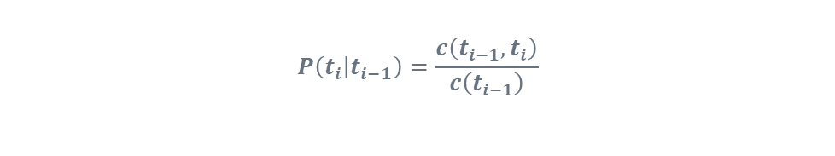
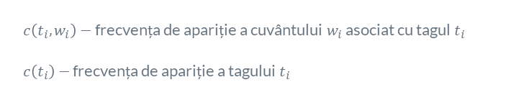
Modelul Markov cu stări ascunse (HMM)
Modelul Markov cu stări ascunse are 2 componente foarte importante: probabilitățile de emisie și probabilitățile de tranziție. Probabilitățile de emisie reprezintă probabilitatea ca un anumit tag să fie asociat cu un anumit cuvânt din setul de antrenament:
$c\left(t_{i},w_{i}\right)−$ frecvența de apariție a cuvântului $w_{i}$ asociat cu tagul $t_{i}$
$c\left(t_{i}\right)−$ frecvența de apariție a tagului $t_{i}$
$$P\left(\left.w_{i}\right|t_{i}\right)=\frac{c\left(t_{i},w_{i}\right)}{c\left(t_{i}\right)}$$
Probabilitățile de tranziție reprezintă probabilitatea ca un tag să apară după ce un alt tag a apărut la pasul anterior. Deobicei, într-un sistem de etichetare cu un model Markov cu stări ascunse se calculează doar probabilitățile de tranziție pentru unigram (1-gram), bigram (2-gram) și trigram (3-gram):
$$P\left(t_{i}\right)=\frac{c\left(t_{i}\right)}{N}$$
$c\left(t_{i−2},t_{i−1},t_{i}\right)−$frecvența de apariție pentru secvența trigram ale tagurilor $t_{i−2},t_{i−1},t_{i}$
$c\left(t_{i−2},t_{i−1}\right)−$frecvența de apariție pentru secvența bigram ale tagurilor $t_{i−2},t_{i−1}$
$c\left(t_{i}\right)−$frecvența de apariție a tagului $t_{i}$
N – numărul de tokeni (cuvinte) din setul de antrenare
Unigram:
$$P\left(\left.t_{i}\right|t_{i−1}\right)=\frac{c\left(t_{i−1},t_{i}\right)}{c\left(t_{i−1}\right)}$$
Bigram:
$$P\left(\left.t_{i}\right|t_{i−1},t_{i−2} \right)=\frac{c\left(t_{i−2},t_{i−1},t_{i}\right)}{c\left(t_{i−2},t_{i−1}\right)}$$
Trigram:
Notes:
Pag. 10-13
Pag. 31-...
Pag. 32*
Formula de emisie: Putem vedea în exemplul cum formula pentru probabilitatea de emisie este o generalizare de la formula naivă a lui Bayes, important de remarcat că aceasta nu incearcă să răspundă la întrebarea: „care este cel mai probabil tag pentru cuvântul ‘he’?”, ci „dacă am genera un pronume, cât de probabil ar fi ca acesta să fie ‘he’?’
Formule tranziție: Unigramul nu se uită la niciun tag anterior, deobicei acesta nu este utilizat direct într-un sistem de etichetare ci este folosit când celelalte n-gramuri nu dețin destule informații. Bigramul se uită doar la tagul precedent. Trigramul, fiind n-gramul cel mai avansat dintre cele 3 menționate, se uită la ultimele 2 taguri precedente.

Slide 12
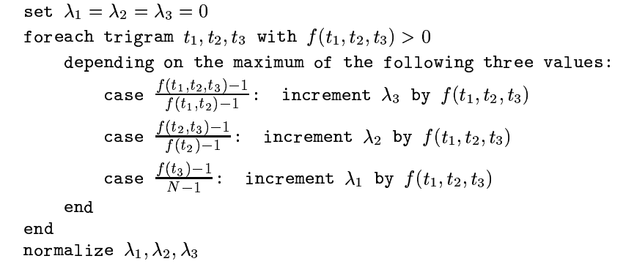
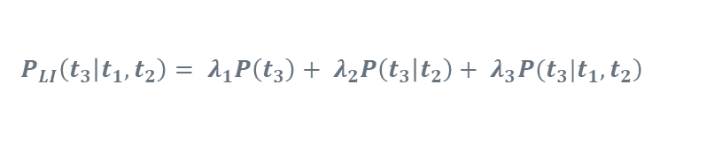

Netezire HMM
O metodă de netezire a datelor este interpolarea liniară. Aceasta presupune calcularea unei noi probabilități compuse din suma probabilităților de tranziție (unigram, bigram, trigram) înmulțite cu o pondere determinată:
$$\left.P_{LI}\left(t_{3} | t_{1}, t_{2}\right)= λ_{1}P\left(t_{3}\right)+ λ_{2}P\left(t_{3} | t_{2}\right)+ λ_{3}P(t_{3}|t_{1}, t_{2}\right)$$
Valorile ponderilor λ_1,λ_2,λ_3 sunt estimate prin interpolarea eliminată. Pseudocodul general de determinare a acestor ponderi este următorul:
O altă metodă de netezire este netezirea aditivă. Aceasta presupune adunarea la numarător cu o constantă aleasă de dinainte și la numitor adunarea cu produsul dintre această constantă și o altă valoare care reprezintă lungimea setului de date x.
$$θ_{i}=\frac{x_{i}+ α}{N+ αd}$$
Pentru α= 0, atunci formula de alături nu folosește nicio netezire iar pentru α= 1 atunci noua formulă se va numi regula de succesiune a lui Laplace sau formula de netezire a lui Laplace.
Unde, i=1,…,d
Notes:
Pag. 12-13
*Cu cât crește rangul n-gramului selectat, cu atât unele secvențe de probabilități pot lipsi, secvențele lipsă apar cel mai des la modelul trigram. Pentru a rezolva această problemă se utilizează diverse tehnici de netezire a datelor, astfel încât atunci când nu este găsită o secvență n-gram, valoarea ei este dată de o valoare implicită.

Slide 13
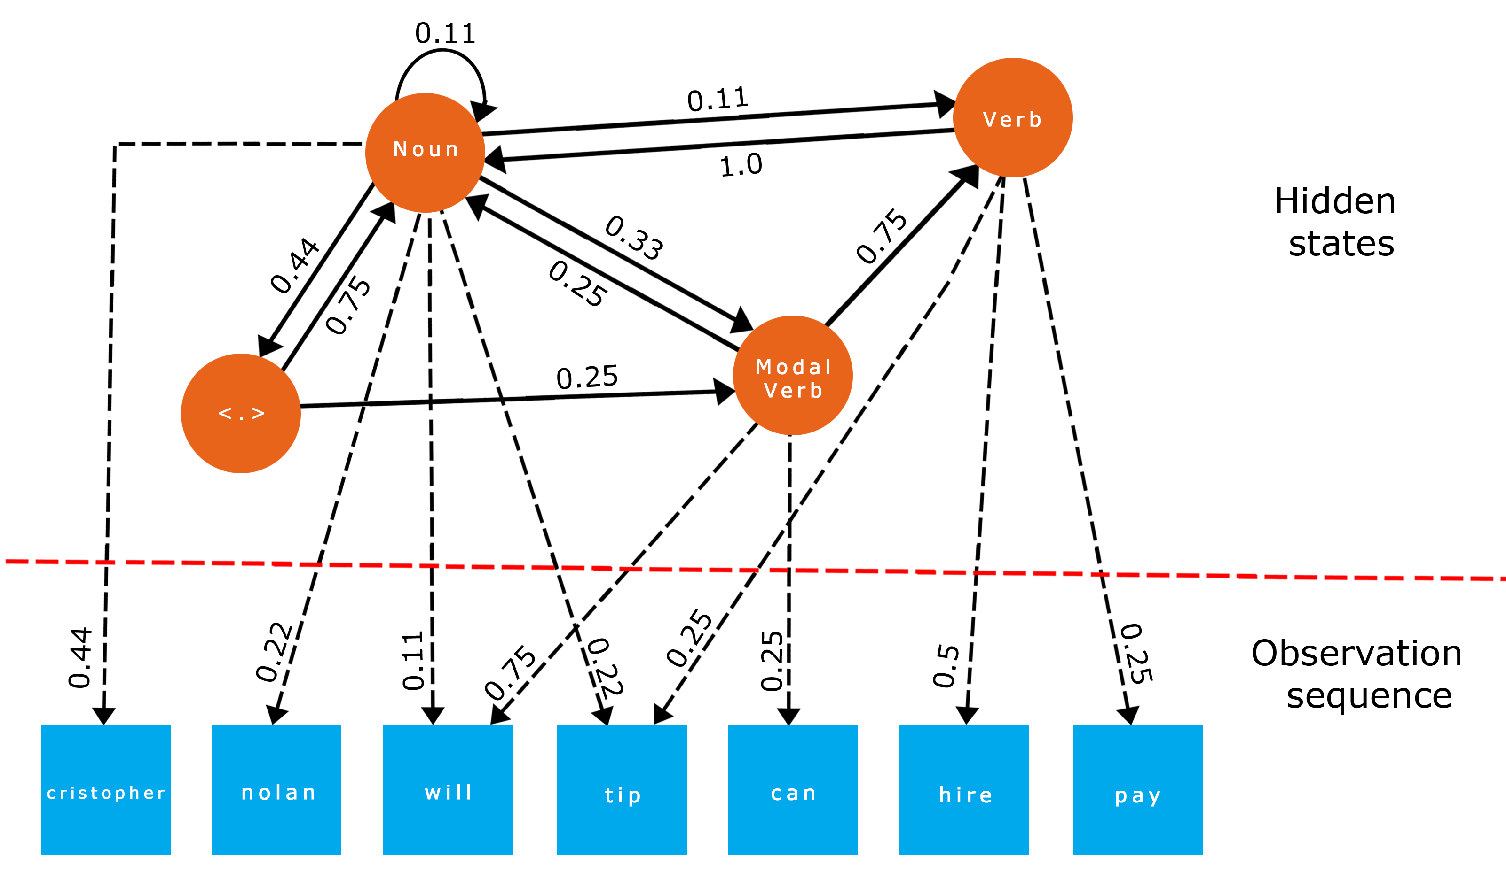
Exemplu HMM
Pentru exemplul următor:
„Cristopher(Noun) Nolan(Noun) can(Modal Verb) hire(Verb) Will(Noun).
Tip(Noun) will(Modal Verb) hire(Verb) Cristopher(Noun).
Will(Modal Verb) Nolan(Noun) tip(Verb) Cristopher(Noun)?
Cristopher(Noun) will(Modal Verb) pay(VB) Tip(Noun).”
, modelul Markov cu stări ascunse este următorul:
Notes:
Pag. 13

Slide 14
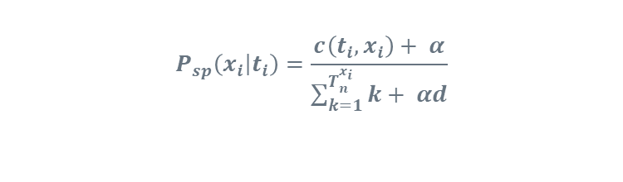
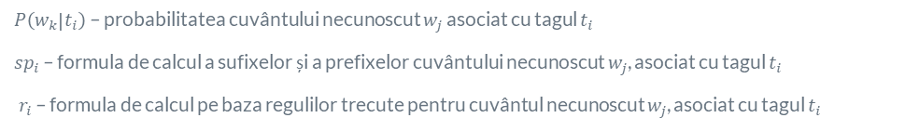
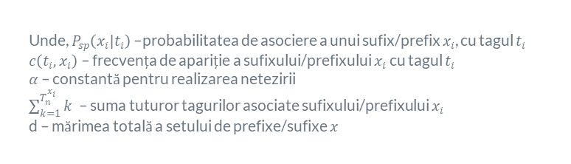
Modelul pentru cuvintele necunoscute
Modelul prezentat în această lucrare își propune să adune o listă de sufixe și de prefixe, după care să calculeze probabilitatea fiecărui tag asociat cu acestea. Sufixele & prefixele sunt, de asemenea, separat calculate pentru cuvintele care încep cu literă mare și cuvintele care încep cu literă mică. Formula generală de calcul a probabilității pentru sufixe și prefixe este următoarea:
Unde, $P_{sp}\left(\left.x_{i}\right|t_{i}\right)$ –probabilitatea de asociere a unui sufix/prefix $x_{i}$, cu tagul $t_{i}$
$c\left(t_{i},x_{i}\right)$ – frecvența de apariție a sufixului/prefixului $x_{i}$ cu tagul $t_{i}$
$α$ – constantă pentru realizarea netezirii
$\sum_{k=1}^{T_{n}^{x_{i}}}{k}$– suma tuturor tagurilor asociate sufixului/prefixului $x_{i}$
d – mărimea totală a setului de prefixe/sufixe $x$
$$P_{sp}\left(\left.x_{i}\right|t_{i}\right)=\frac{c\left(t_{i},x_{i}\right)+ α}{\sum_{k=1}^{T_{n}^{x_{i}}}{k}+ αd}$$
Altă metodă care se poate folosi pentru a deduce partea de vorbire a cuvintelor necunoscute este utilizarea unor ponderi care se vor calcula pe baza unor reguli scrise manual sau deduse din setul de antrenament. Aceste reguli pot verifica dacă un cuvânt începe cu literă mare, ce caractere speciale (precum punct, linie, bară) apar & cum afectează acestea un cuvânt, dacă acesta se termină sau începe cu diferite caractere care indică un tag special, etc.
Pentru a putea combina aceste componente prezentate anterior, va trebui calculată probabilitatea cuvântului necunoscut cu tagul curent în funcție de sufixele și prefixele asociate acestuia și probabilitatea în funcție de condițiile trecute pentru ponderea de reguli. Acestea sunt combinate în următoarea probabilitate finală:
$P\left(w_{k} | t_{i}\right)$ – probabilitatea cuvântului necunoscut $w_{j}$ asociat cu tagul $t_{i}$
${sp}_{i }$– formula de calcul a sufixelor și a prefixelor cuvântului necunoscut $w_{j}$, asociat cu tagul $t_{i}$
${r_{i}}_{ }$– formula de calcul pe baza regulilor trecute pentru cuvântul necunoscut $w_{j}$, asociat cu tagul $t_{i}$
$$P\left(w_{k} | t_{i}\right)= {sp}_{i}+ r_{i}$$
Notes:
Pag. 16-17
Pag. 41-50
*Pentru a ajunge la rezultate foarte bune, în sistemele de etichetare a părților de vorbire, este important să existe un model care să se ocupe cu tratarea cuvintelor necunoscute. Cuvinte noi precum nume, substantive comune, verbe, acronime, apar destul de des în limba engleză iar un set de antrenament nu ar putea să le cuprindă pe toate.

Slide 15
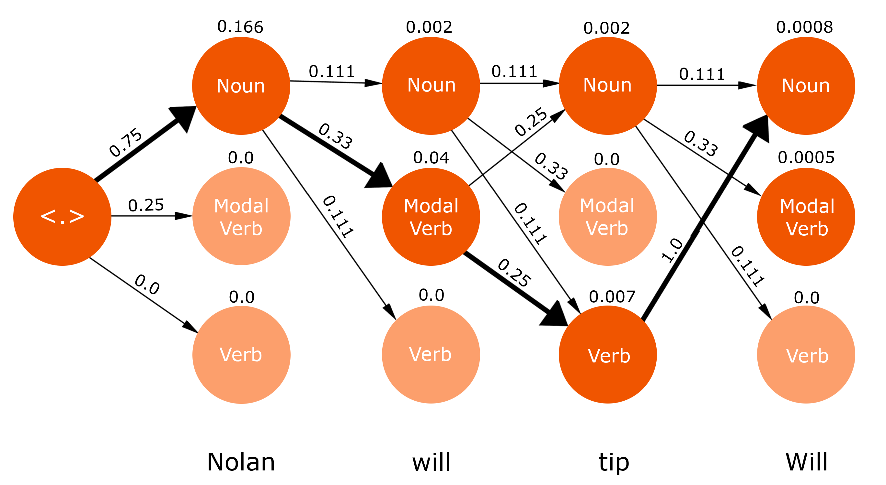
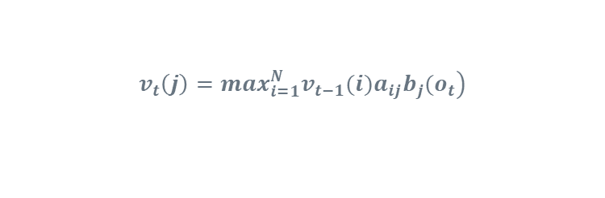
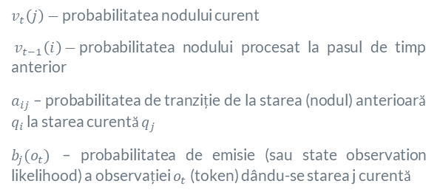
Blocul de decodificare
Pentru orice model, precum HMM, care conține variabile ascunse, sarcina de a determina secvența variabilelor ascunse Q corespunzătoare secvenței de observații O, se numește decodificare. Pentru etichetarea părților de vorbire, scopul operației de decodificare este de a alege cea mai probabilă secvență de taguri, dându-se secvența de observații.
Algoritmul Viterbi, numit și Viterbi path în engleză, este un algoritm de programare dinamică pentru a găsi cea mai probabilă secvență în stările ascunse, acesta a fost numit după inginerul american Andrew Viterbi. Algoritmul Viterbi poate procesa stările trellis-ului pornind de la stânga la dreapta dar de asemenea poate să o facă și invers. Am să numesc aceste metode forward (merge înainte de la primul cuvânt din propoziție până la sfârșitul propoziției), backward (merge de la sfârșitul propoziției la începutul acesteia) și bidirecțional (o combinație între ambele), acestea sunt metodele de decodificare bazate pe algoritmul Viterbi. Formula generală de calculare a fiecărui nod la un pas de timp diferit de 0 este următoarea:
$$\left.v_{t}\left(j\right)=\max_{i=1}^{N}v_{t−1}(i)a_{ij}b_{j}(o_{t}\right)$$
$v_{t}\left(j\right)−$ probabilitatea nodului curent
$v_{t−1}\left(i\right)−$probabilitatea nodului procesat la pasul de timp anterior
$a_{ij}$ – probabilitatea de tranziție de la starea (nodul) anterioară $q_{i}$ la starea curentă $q_{j}$
$b_{j}(o_{t})$ – probabilitatea de emisie (sau state observation likelihood) a observației $o_{t}$ (token) dându-se starea j curentă
Notes:
Pag. 13-16
Pag. 51-61
Formulă: Formula prezentată $v_{t}\left(j\right)$ calculează probabilitatea maximă de trecere de la o parte de vorbire la alta, aceasta calculează probabilitatea când există o legătură bigram/trigram între tagul nodului precedent și tagul nodului curent, altfel nu necesită calcularea fiecărui nod de tag deoarece rezultatul ar fi 0.
Figură: Pentru exemplul ”Nolan will tip Will” modelului HMM prezentat in slide-ul anterior, algoritmul viterbi va returna secvența de taguri Noun, Modal verb, Verb, Noun calculate din figura din acest slide.

Slide 16
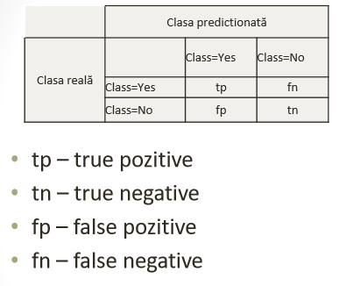
Blocul de evaluare
O metrică de evaluare foarte importantă pentru învățarea supervizată sau clasificarea cuvintelor cu partea lor de vorbire, este calculul acurateței. Aceasta se poate calcula fie prin metoda simplă care presupune următoarea formulă, fie prin formula care folosește matricea de eroare (în engleză confusion matrix).
$$Acc= \frac{numărul de cazuri corect identificate}{numărul total de cazuri}$$
Matricea de eroare este un tabel specific care permite vizualizarea performanței unui algoritm de învățare supervizată. Liniile tabelului reprezintă clasa reală (tagul corect) iar coloanele reprezintă clasa predicționată (tagul predicționat de decodor).
$$Accuracy=\frac{tp+tn}{tp+tn+fp+fn}$$
$$Precision=\frac{tp}{tp+fp}$$
$$Specificity=\frac{tn}{tn+fp}$$
$$Recall=\frac{tp}{tp+fn}$$
$$F_{1}−Score=2\frac{P∗R}{P+R}$$
$$F_{β}−measure=\left(1+ β^{2}\right)\frac{P∗R}{β^{2}∗P+R}$$
Notes:
Pag. 17-19
Pag. 61-64
Acuratetea simplă pentru cuvintele necunoscute: Se poate calcula acuratețea totală dar și acuratețea pentru cuvintele cunoscute și pentru cuvintele necunoscute. Cuvintele cunoscute presupun, aici, cuvintele care apar în setul de antrenament iar cuvintele necunoscute sunt cuvintele care nu apar în setul de antrenament.
Matricea de eroare: Acest tabel este foarte util atunci când se evaluează algoritmul pe mai multe clase (multi-class classification), se obțin metrici de evaluare pentru fiecare clasă iar rezultatul total pe o metrică este calculat ca fiind media aritmetică a rezultatelor pe toate clasele (tagurile).
Accuracy: aceasta ia în calcul aici și cazurile când clasa nu apare nici în setul de testare și nici nu a fost predicționată (true negative)
Precision: este procentajul rezultatelor care sunt relevante. Aceasta încearcă să răspundă la întrebarea: „Ce proporție identificată pozitiv (tp) este și corectă?”
Recall (True positive rate): se referă la procentajul tuturor rezultatelor relevante corect clasificate de algoritm. Aceasta încearcă să răspundă la întrebarea: „Ce proporție identificată pozitiv (tp) a fost identificată corect?”
Specificity (True negative rate): reprezintă proporția rezultatelor negative, corect identificate ca negative (clasa nu a fost predicționată și nici nu trebuia predicționată).
F-measure: reprezintă media armonică dintre precizie și recall.
Deobicei, parametrul $β$ are valoarea 1, F-measure devenind astfel formula F1-Score.

Slide 17
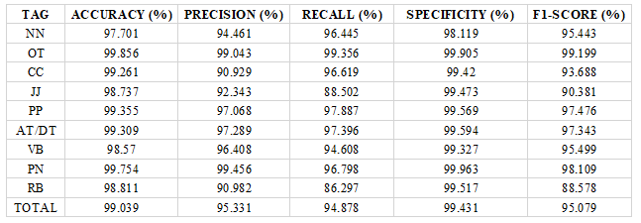
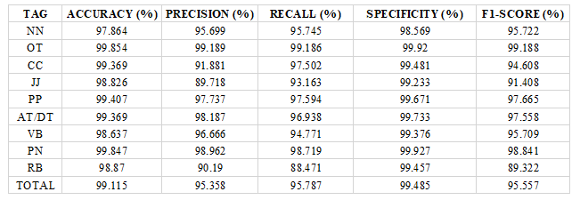
Rezultate
Evaluarea este făcută pe 6 seturi de parametrii, acestea sunt combinațiile parametrilor modelului Markov cu stări ascunse (bigram/trigram) cu modul/metoda de decodificare (forward/backward/bidirectional). Aceste opțiuni pentru model sunt: Forward bigram, Backward bigram, Bidirectional bigram, Forward trigram, Backward trigram, Bidirectional trigram.
Opțiunea parametrilor | Procentajul cuvintelor necunoscute (%) | Acuratețea pentru cuvintele necunoscute (%) | Acuratețea pentru cuvintele cunoscute (%) | Acuratețea totală (%)
Default-tag: NN | 13.760 | 52.351 | 20.587 | 24.957
Most frequent class baseline | 13.760 | 0.000 | 95.851 | 82.663
Most frequent class baseline + Default-tag: NN | 13.760 | 52.351 | 95.851 | 89.866
Forward bigram | 3.841 | 77.373 | 96.452 | 95.719
Backward bigram | 3.829 | 82.201 | 96.507 | 95.960
Bidirectional bigram | 3.830 | 82.229 | 96.497 | 95.951
Forward trigram | 3.843 | 78.280 | 96.604 | 95.900
Backward trigram | 3.801 | 81.457 | 96.630 | 96.053
Bidirectional trigram | 3.832 | 81.543 | 96.632 | 96.054
Rezultate obținute de modelul forward bigram
Rezultate obținute de pentru modelul bidirectional trigram
tabelul de evaluare pentru toate modelele de sistem
Notes:
Pag. 64-68
Evaluările cu matricea de eroare (bigram forward & trigram bidirectional): Se poate observa că diferența dintre cel mai performant model și cel mai puțin performant model nu este mare, asta datorită setului mare de date. Chiar și așa, indiferent de context, modelul bidirectional trigram este cel mai indicat a se folosi pentru date reale. Toate modele au scorul cel mai mic pentru tagul de adverb și adjectiv, aceste 2 taguri sunt cele mai dependente de context, tagurile dependente de context nu au o probabilitate mare pentru un singur tag și de aceea sunt foarte greu de predicționat în unele contexte. Tagul predicționat cu cel mai bun scor este tagul de Others (alte taguri), acesta conține intejecții, numere (cardinal numbers), cuvinte compuse, etc. care în majoritatea timpului au o formă morfologică unică și nu sunt mereu dependente de context (de exemplu, cuvântul „One” va fi mereu Cardinal number). Chiar dacă la antrenare sunt alte documente decât la testare acestea provin din aceleași surse (de la aceleași autori) care au tendința să folosească aceleași cuvinte în aceleși contexte și cu aceeași parte de vorbire.
Evaluare acuratăți: Din acest tabel reiese că un model backward trigram este aproape la fel de bun ca cel trigram bidirecțional, această afirmație fiind adevărată deoarece, în peste 85.5% din cazuri se alege backtracking pe branch-ul backward atunci cand se folosește metoda bidirecțională. Bigramul bidirecțional are cea mai bună acuratețe pentru cuvintele necunoscute dar nu are o acuratețe la fel de bună ca trigramul bidirecțional pentru cuvintele cunoscute. Bigramul forward are o performanță slabă (comparând acest model cu celelalte care utilizează un model Markov), trigramul forward având, bineînțeles, o performanță mai bună față de acesta. Cum 40% de cuvinte din setul de date sunt ambigue, alegand modelul „Most frequent class baseline” + tagul implicit de substantiv rezultă o acuratețe de doar ~90% de cuvinte predicționate corect.
se obține o acuratețe de ~24.95% pentru modelul Default-tag: NN, ceea ce înseamnă că aproape un sfert din setul de testare a fost ”predicționat” corect. La fel aici ca la metricile prezentate anterior, diferențele între rezultate sunt mici deoarece setul de date este foarte mare.
Modelul bidirecțional trigram ajunge la o acuratețe similară cu sistemul de etichetare TnT prezentat de Thorsten Brants, acesta evaluând performanțele sistemului pe setul de date Penn Treebank (diferență de 0.65% între acuratețea totală dintre sistemul prezentat de Brants și sistemul prezentat în această lucrare cu un model trigram bidirecțional).
Timpii programului: Pentru opțiunea forward bigram, timpul mediu de antrenare a modelului este de 1 minut și 41 de secunde iar timpul mediu de decodificare pentru fiecare secvență este de 1 minut și 44 de secunde (puțin mai mult decât timpul mediu de antrenare). Pentru opțiunea bidirectional trigram, timpul mediu de antrenare a modelului este de 1 minut și 38 de secunde (asemănător cu timpul mediu de antrenare la bigram-ul forward) iar timpul mediu de decodificare pentru fiecare secvență este de 3 minute și 58 de secunde (aproape 4 minute întregi).
Timpul de antrenare între aceste modele nu diferă foarte mult (funcția de antrenare folosește fire paralele pentru a antrena modelul) dar timpul de decodificare este mult mai mare la trigramul bidirecțional deoarece acesta trebuie să calculeze probabiliatea de tranziție trigram și să evalueze modelul atât forward cât și backward, după care să decodifice cea mai bună secvență pentru fiecare propoziție.
Aceste metrici de timp au fost evaluate pe un sistem desktop cu următoarele specificații:
CPU – AMD Ryzen 5 2500X Quad-Core Processor, cu frecvența de 3.60 GHz
Installed memory (RAM) – 16.0 GB
Operating system: Microsoft Windows 10 Pro (64-bit OS)

Slide 18
Mulțumesc!
Întrebări?
Proiectul poate fi accesat la adresa:
https://github.com/ST4NSB/part-of-speech-tagging
Notes:
https://github.com/ST4NSB/part-of-speech-tagging

